Slide 1
ทะเบียนการตาย

Slide 2
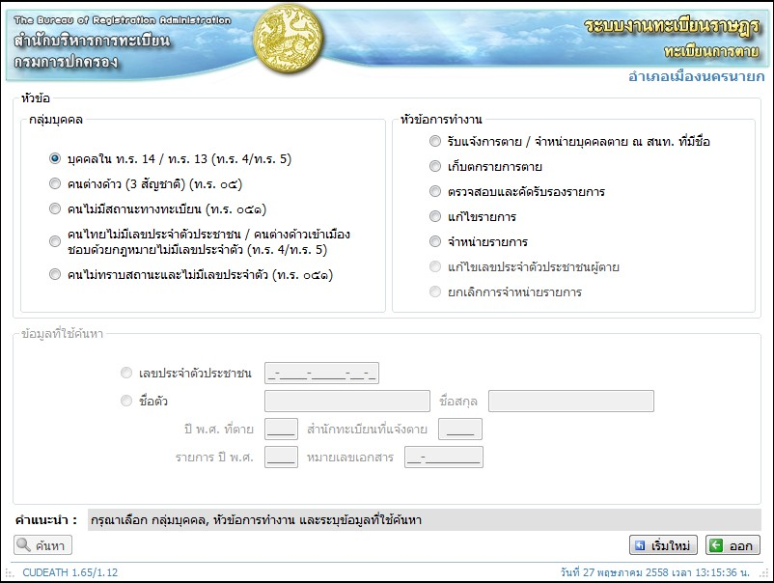
เก็บตกรายการตาย สำหรับบุคคลที่มีสถานภาพ จำหน่ายตาย(pop_st=1) แต่ยังไม่มีข้อมูลทะเบียนการตาย ในฐานข้อมูล
การรับแจ้งการตาย
ส่วนที่เพิ่มเติม

Slide 3
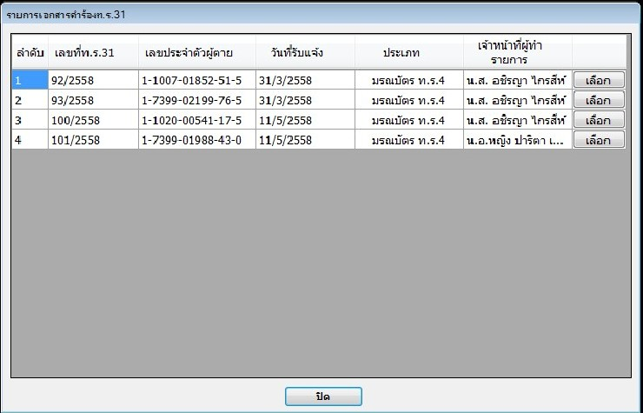
กรณีที่มีเอกสารคำร้อง ท.ร.31 รอดำเนินการ
แสดงรายการคำร้องท.ร. 31 ที่รอดำเนินการ เพื่อให้เจ้าหน้าที่ตรวจสอบ โดยแสดงเฉพาะของสนท.ตนเอง
เลือกรายการที่ต้องการ จะทำงานต่อ

Slide 4
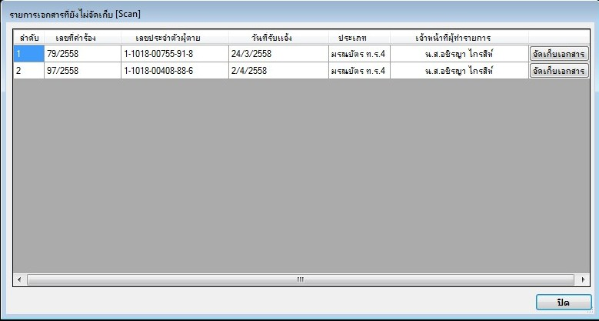
กรณีมีรายการตายแล้ว แต่เอกสารมรณบัตร ไม่ได้สแกน / สแกนยังไม่เรียบร้อย

Slide 5
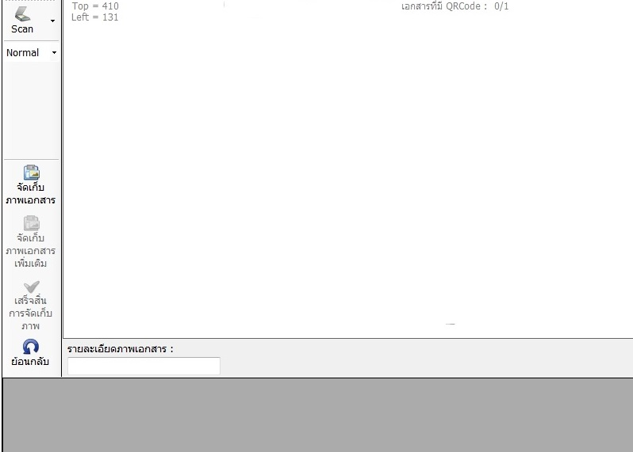
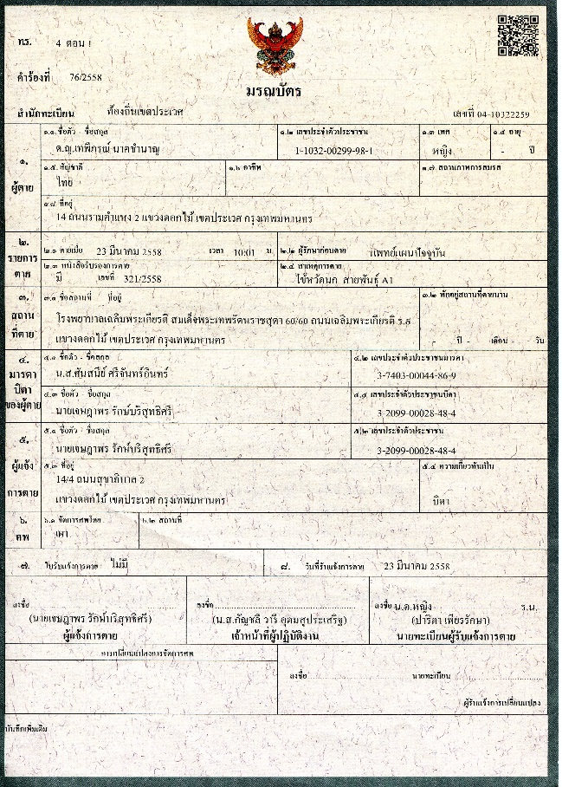
ให้วางเอกสารมรณบัตรที่เครื่อง Scan แล้วกดปุ่ม Scan
จัดเก็บภาพเอกสารเข้าระบบ และหากมีเอกสารอื่น ๆ ที่ต้องการสแกน สามารถกดปุ่ม scan และเลือก ประเภทเอกสาร และจัดเก็บภาพเอกสารเพิ่มเติม เมื่อเรียบร้อยแล้วให้กดปุ่ม เสร็จสิ้น เพื่อปรับปรุงข้อมูลภาพเอกสาร

Slide 6
ตรวจสอบคัดรับรองรายการบุคคล

Slide 7
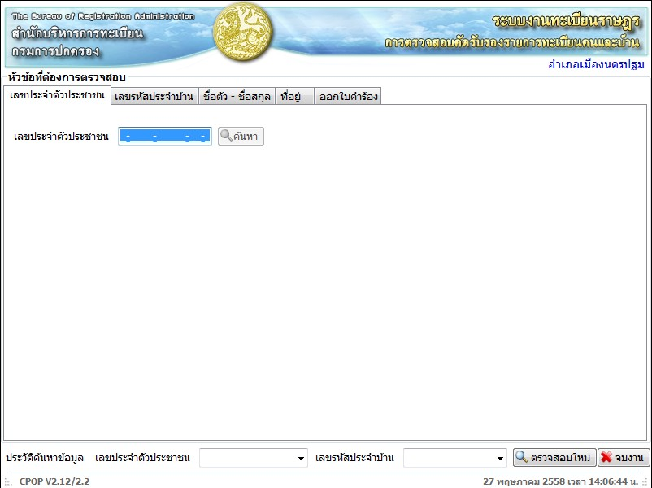
เพิ่มในส่วนที่สามารถออกคำร้อง ท.ร.31

Slide 8
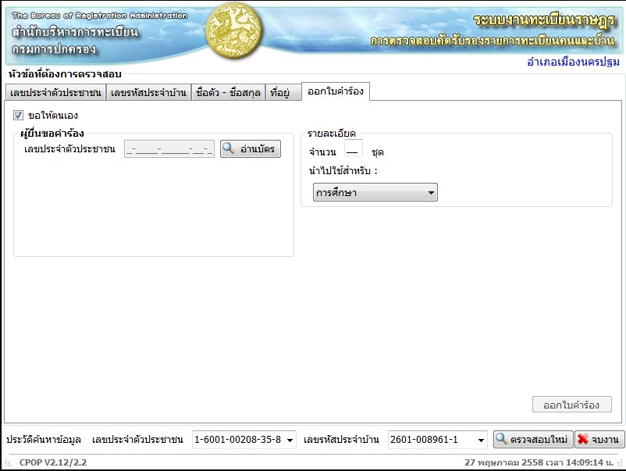
กรณีของตนเอง ให้กดอ่านบัตร เพื่อดึงข้อมูล และบันทึกรายละเอียดจำนวน และเหตุผลที่นำไปใช้

Slide 9
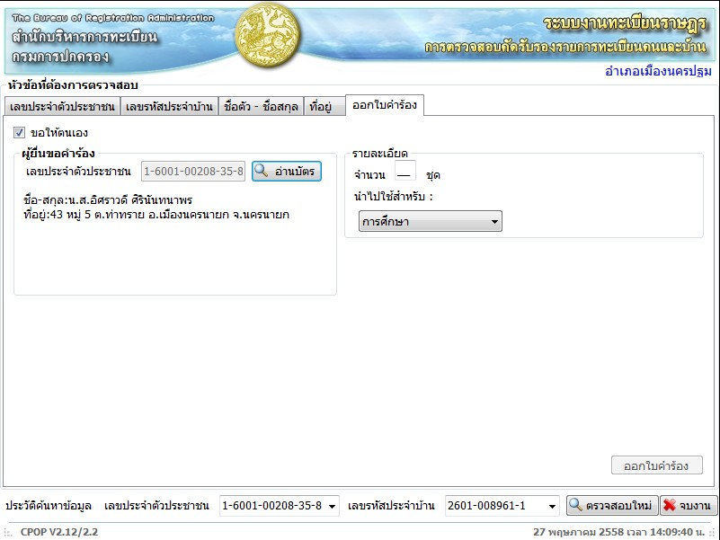

Slide 10
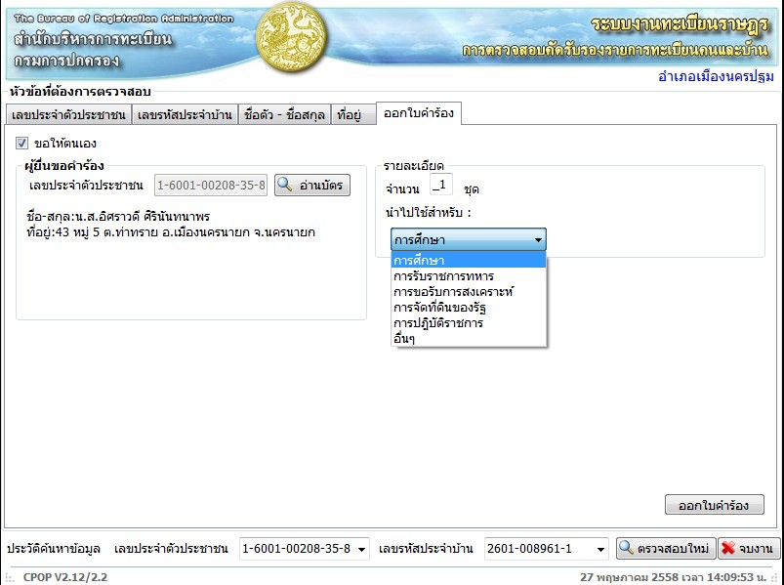

Slide 11
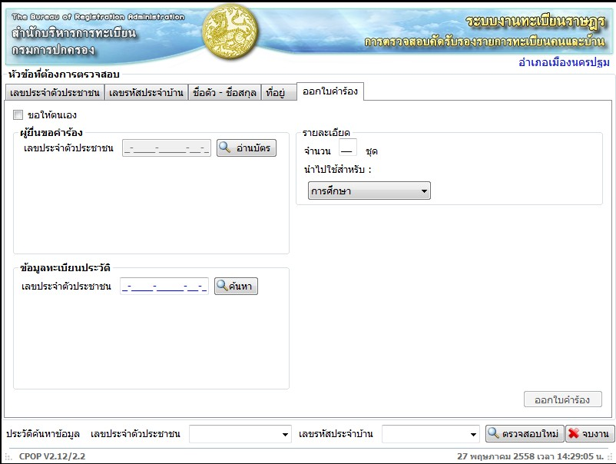
กรณีที่ไม่ใช่ของตนเองให้เอาเครื่องหมายถูกออก
- กดอ่านบัตรผู้ยื่น
- บันทึกเลขรหัสประจำตัวบุคคลที่ต้องการตรวจสอบ
-บันทึกรายละเอียด จำนวนชุดที่ขอ เลือกเหตุผล

Slide 12
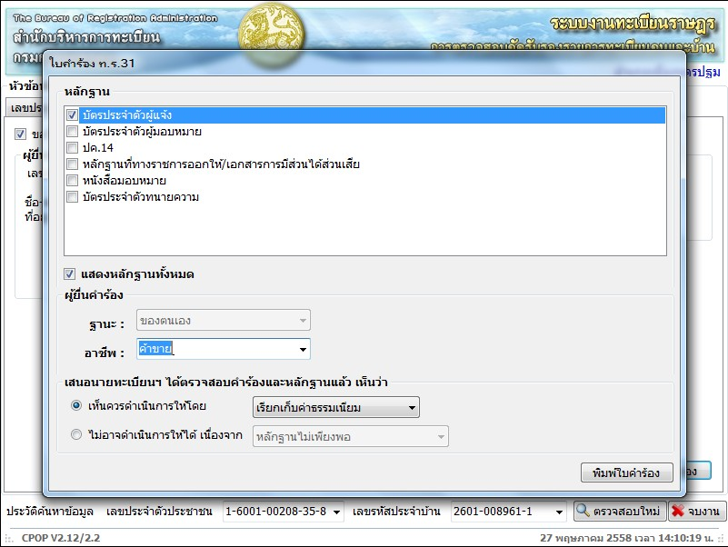

Slide 13
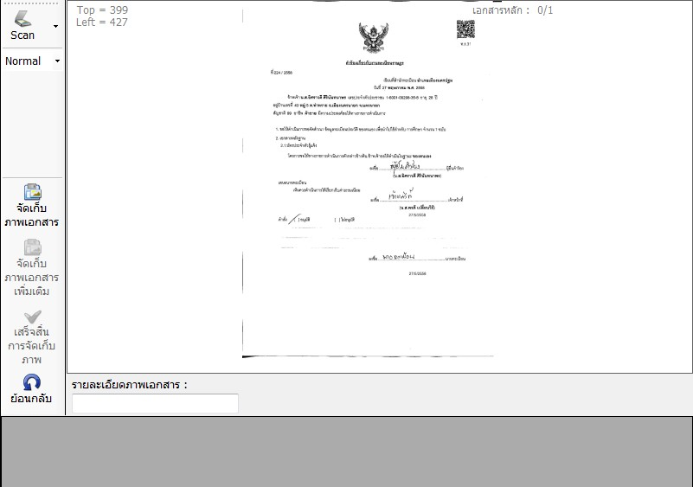

Slide 14
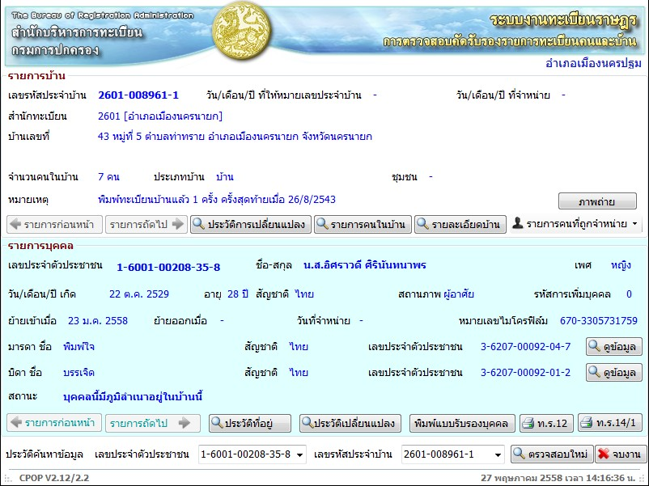

Slide 15
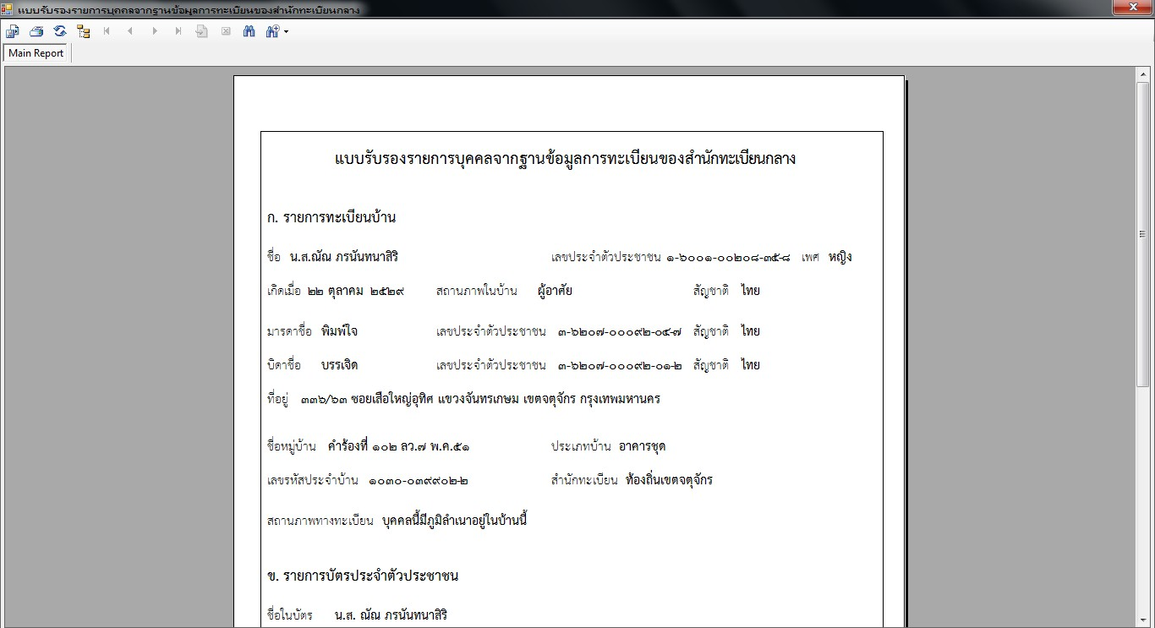

Slide 16
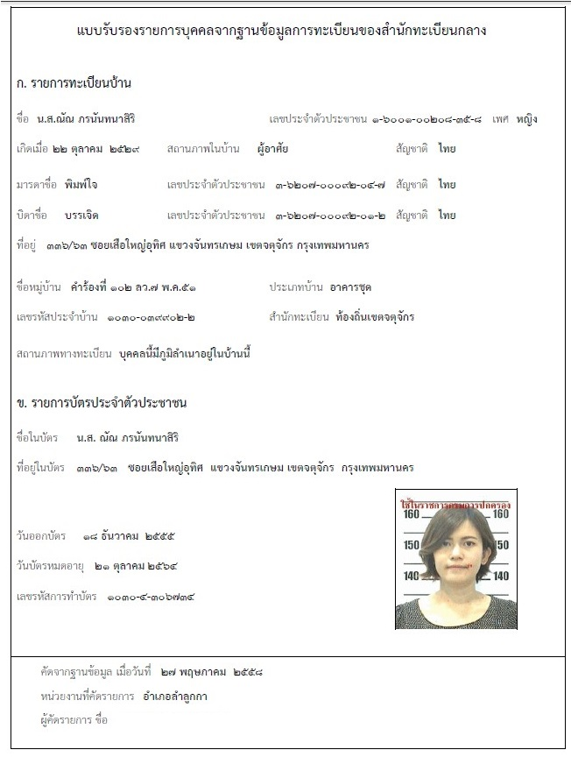
รูปแบบเอกสารแบบรับรองบุคคล

